Slide 1
Факты о России
Клара Швецова

Slide 2

Чемпионат мира в футболе 2018

Slide 3
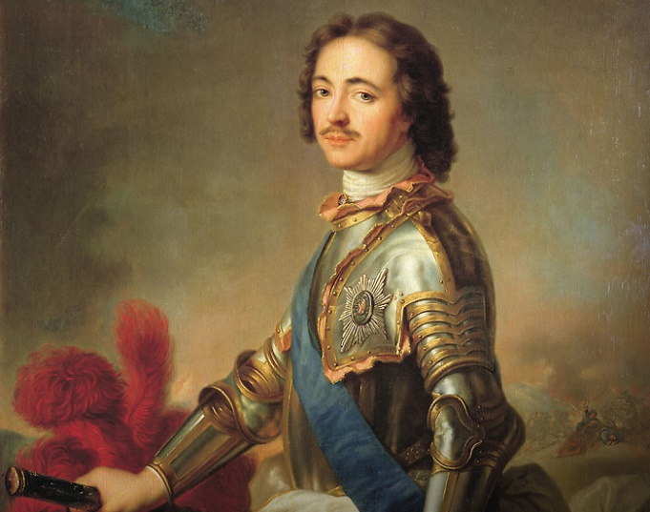
Налоги из борода
Реформы Петра I. Великого увалили специальный налог на тех, которые носили бороды

Slide 4
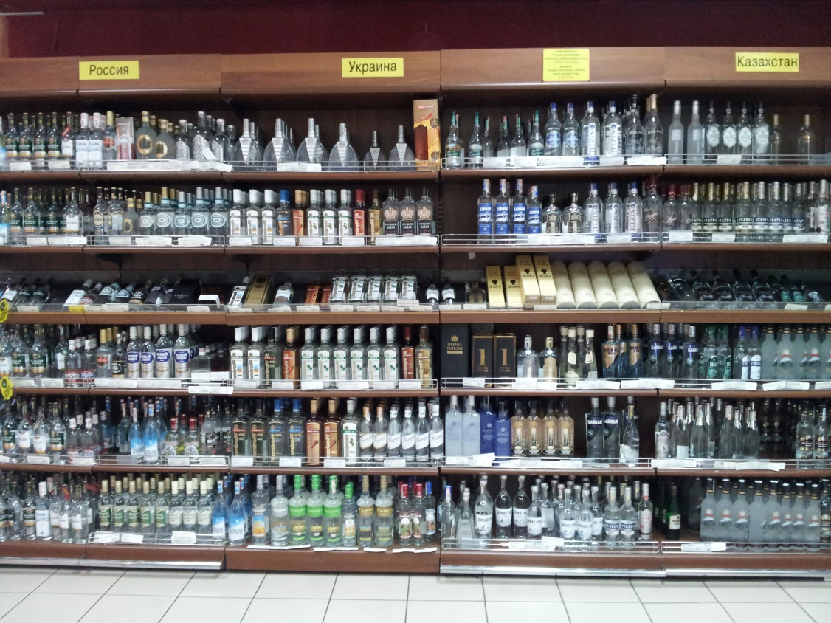

Водка
Традиционный русский напиток
Один из самых известных марок водки - ПУТИНКА

Slide 5
Скульптура для технологиеского гения Стева Джобса.
Была убрана из места своего нахождения
Причина? Другая сексуальная ориентация Джобса

Slide 6
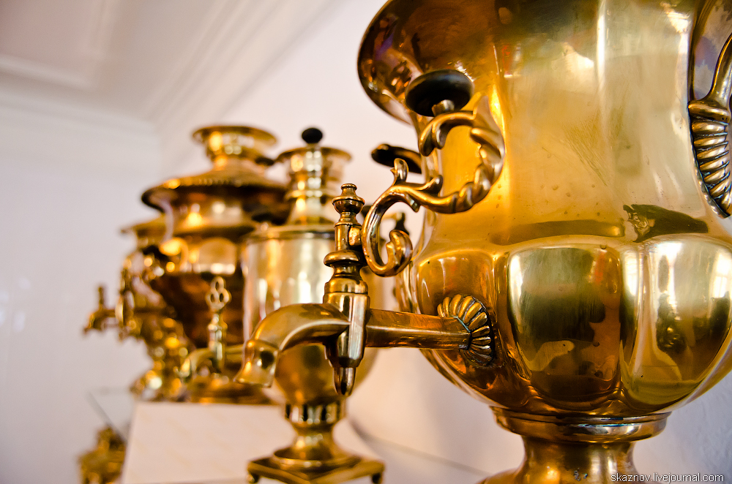
Музей самоваров
находится в Городце
Самая большая коллекция в мире

Slide 7
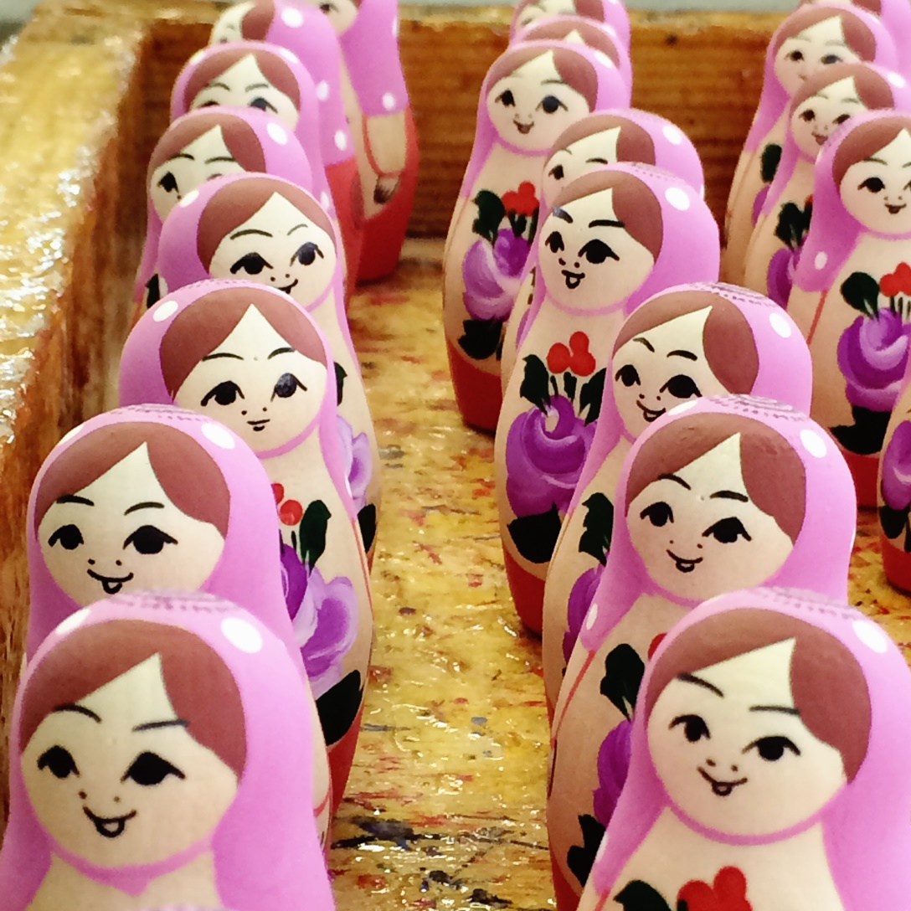
Maтрешка, везде матрешка
Матрешки производятся в нескольких городах России:
Семенов-Посад
Крутец
Семенов

Slide 8
Ленинская улица/ Улица Ленина
Улига имени Ленина обязетельна для всех городов России
Обыкновенно она самая занятая и большая ☺

Slide 9
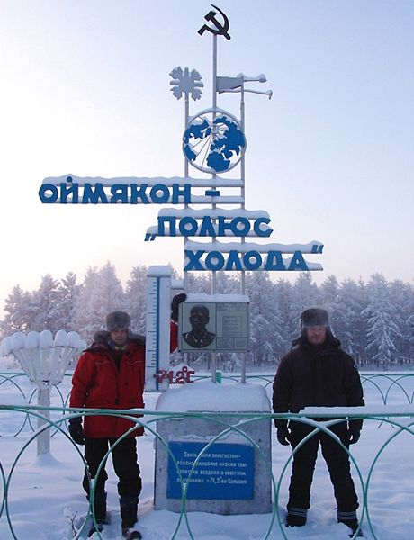
Самая низкая температура
В 1926 году была снята самая низкая температура северного полшария
- 71,2 градусов

Slide 10
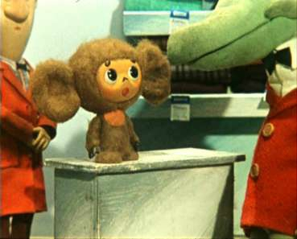
Чебурашка – любимая и самя популярная детская сказка

Slide 11
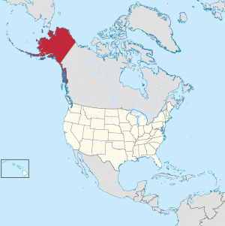
Aляска – часть России на американском континенте продал цар Александр II в 1867 году американцам.
Цена? 4,77 доллара за км²

Slide 12
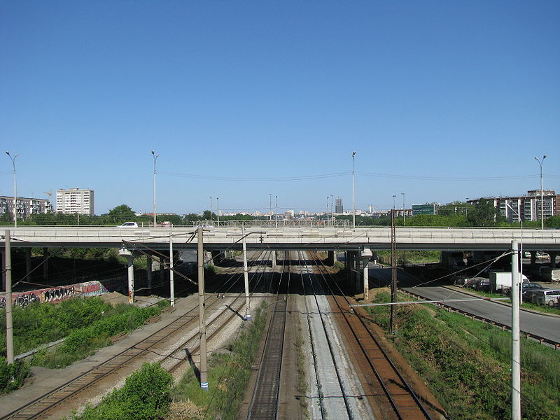
Tранссибирская магистраль – самая длинная железная дорога в мире длинной в 9298,2 км

Slide 13
Источники:
http://samadm.ru/media/news/4225/
http://www.russianvodka.com/ru/vodka-news.html
http://skaznov.livejournal.com/46584.html
http://cestovani.idnes.cz/nejstudenejsi-a-nejteplejsi-mista-zeme-zivot-nebo-peklo-v-90-c-a-v-58-c-1fq-/kolem-sveta.aspx?c=A100120_131409_igsvet_tom
http://www.pohadkar.cz/postava/medvidek-ceburaska/
https://ru.wikipedia.org/wiki/%D0%A2%D1%80%D0%B0%D0%BD%D1%81%D1%81%D0%B8%D0%B1%D0%B8%D1%80%D1%81%D0%BA%D0%B0%D1%8F_%D0%BC%D0%B0%D0%B3%D0%B8%D1%81%D1%82%D1%80%D0%B0%D0%BB%D1%8C#/media/File:Transsib.jpg
http://www.kulturologia.ru/blogs/301013/19134/
http://www.1723.ru/toponim/putinka.htm
https://ru.wikipedia.org/wiki/%D0%90%D0%BB%D1%8F%D1%81%D0%BA%D0%B0

